Slide 1
종합토목설계
충북대학교 토목공학부
정보기술기반 건설경영연구실

Slide 2
강의 내용
1. 강의소개
2. 주제선정
3. 요구사항 분석
4. 유사사례 조사
5. 문제점 분석
6. 개선방향 수립
7. 토목시스템 개념설계 (개략적 개선방안 수립)
8. 토목시스템 상세설계 (상세한 개선방안 수립)
9. 토목시스템 모형제작 (Physical or Logical Model)
10. 비용 및 수익 분석
11. 경제성 분석
12. 참고자료

Slide 3
1. 강의소개
팀 프로젝트
팀을 구성하여 협업을 통해 프로젝트를 수행하고 보고서를 작성
팀은 5명 내외로 자율적으로 구성
발표 및 토론 중심 수업
수업시간에 팀 별로 설계 실습 진행
성과물을 매주 발표
보고서 제출
eCampus https://ecampus.cbnu.ac.kr/ → 토론방 → 토론글쓰기
제출 일정은 주 별 강의내용 참조
평가
학습성과 4 : 설계능력 → 보고서 80%, 출석 20%

Slide 4
1. 강의소개
보고서
매주 최종보고서의 한 장 한 장을 채워나가는 방식으로 진행 (매주 보고서 누적)
지난주 코멘트와 이에 대한 수정사항을 한 페이지로 요약 정리하여 보고서 앞에 첨부
주제선정 보고서
요구사항 분석 보고서
유사사례 조사 보고서
문제점 분석 보고서
개선방향 수립 보고서
토목시스템 개념설계 보고서
중간보고서
토목시스템 상세설계 보고서
토목시스템 모형 (Physical or Logical Model)
비용 및 수익 분석 보고서
경제성분석 보고서
최종보고서 (보고서제출형식: 아래 한글 문서 파일)

Slide 5
2. 주제선정
토목공학 관련 주제
첨단기술과 전통적 토목구조물이 결합된 미래형 토목시스템
제목 : OOO 시스템 설계
인류의 삶에 도움이 되는 건설 분야의 사회기반시스템 선정
Hardware 시스템 : 도로, 철도, 교량, 터널, 공항, 항만, 댐 시스템 등등
Software 시스템 : 프로젝트관리, 견적, 적산, 경제성평가 시스템 등등
시대적 요구사항에 부합하는 토목시스템 : 남북 경협, 신재생에너지, 친환경 물관리 등
첨단기술과 전통적 토목구조물이 결합된 미래형 토목시스템 : 스마트 시티, 스마트 교량, 스마트 터널 등
종합설계 최종 결과물 예상
새로운 방법론
새로운 설계도, 시제품(프로토타입)
새로운 프로그램 등

Slide 6
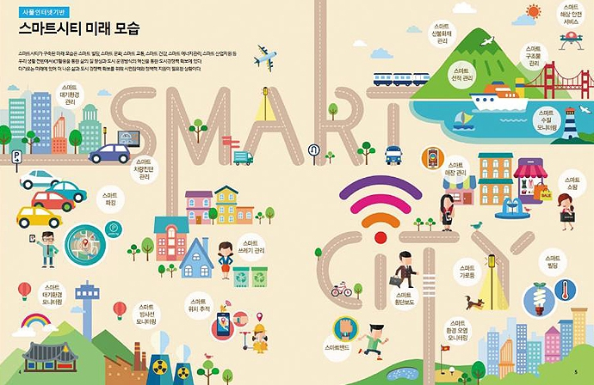
2. 주제선정
부산시 “스마트 시티 실증단지”의 서비스 개념 설명도

Slide 7
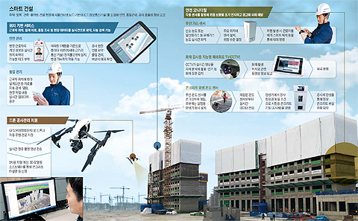
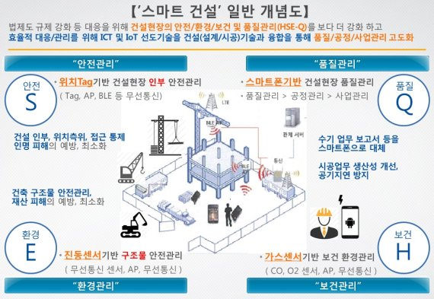
2. 주제선정

Slide 8
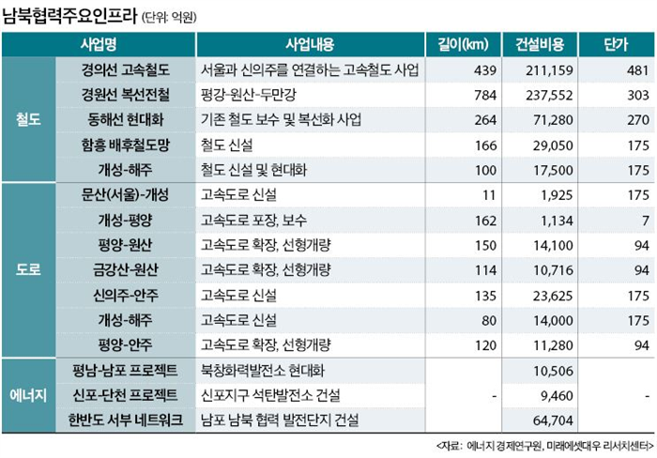
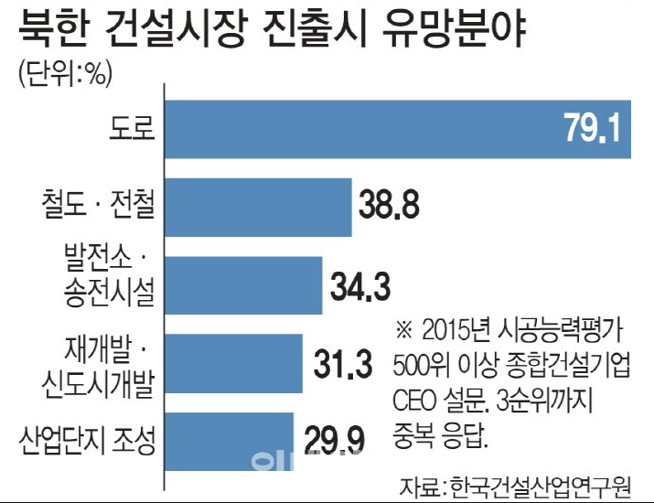
2. 주제선정

Slide 9
3. 요구사항 분석 (1/3)
분배 및 전개
시스템이 이용되는 장소의 수
시스템이 이용되는 장소의 지리적 위치
각 장소에서 사용될 시스템의 수
▶ 어떤 장소에서 시스템을 이용할 것인가에 대한 대답 제공
임무수행 시나리오
시스템의 주요임무와 이에 대한 대체/보조임무 수행방식에 대한 서술
운영 프로파일(Operational Profiles): 임무를 수행하기 위해 시스템이 어떻게 동작해야 하는가에 대한 기술
▶ 운영 프로파일을 통해 시스템이 어떻게 목적을 달성하는가에 대한 대답 제공
성능 계수
성능 계수: 시스템에 대한 기본적인 동작특성 정의
▶ 어떤 성능 계수가 시스템의 임무 수행에 가장 큰 영향을 끼치는가?
▶ 예: 시스템에 대한 정밀도, 속도, 연비, 용량, 수율(단위시간당 생산량), 출력, 크기, 무게, 밀도, 강도 등

Slide 10
3. 요구사항 분석 (1/3)
분배 및 전개
시스템이 이용되는 장소의 수
시스템이 이용되는 장소의 지리적 위치
각 장소에서 사용될 시스템의 수
▶ 어떤 장소에서 시스템을 이용할 것인가에 대한 대답 제공
임무수행 시나리오
시스템의 주요임무와 이에 대한 대체/보조임무 수행방식에 대한 서술
운영 프로파일(Operational Profiles): 임무를 수행하기 위해 시스템이 어떻게 동작해야 하는가에 대한 기술
▶ 운영 프로파일을 통해 시스템이 어떻게 목적을 달성하는가에 대한 대답 제공
성능 계수
성능 계수: 시스템에 대한 기본적인 동작특성 정의
▶ 어떤 성능 계수가 시스템의 임무 수행에 가장 큰 영향을 끼치는가?
▶ 예: 시스템에 대한 정밀도, 속도, 연비, 용량, 수율(단위시간당 생산량), 출력, 크기, 무게, 밀도, 강도 등

Slide 11
3. 요구사항 분석 (2/3)
이용률 요구사항
시스템 및 시스템 구성요소의 사용 빈도 (시간)
▶ 시스템 및 구성요소가 얼마나 자주 얼마 동안이나 사용되는가?
▶ 예: 일간 동작시간, 월간 가동 스케쥴 (가동-운휴 사이클), 총 용량 대비 실제 사용 비율 (가동률), 설비별 부하 (할당된 일감)
효과성 요구사항
▶ 시스템이 얼마나 효율적/효과적으로 운영되어야 하는가에 대한 대답 제공
▶ 예: 가용성, 신뢰성, 고장주기, 수리주기, 고장률, 수리율, 유지보수 시간, 설비 가동률, 작업인력 숙련도, 비용 효과성 등등
생애주기(수명)
시스템이 언제까지 사용될 것인가?
얼마나 많은 시스템들이 어떤 시점 및 장소에서 운영될 것인가?
▶ 고객이 얼마나 오랫동안 시스템을 사용할 것인가?
▶ 생각해봅시다: 자동차, 교량, 아파트, 이쑤시개

Slide 12
3. 요구사항 분석 (3/3)
사용환경
시스템이 사용될 환경에 대한 정의
시스템 운영에 필요한 수송, 보관, 관리에 따른 제약조건 기술
▶ 어떤 환경적 요소가 시스템에 제약조건으로 작용하는가?
▶ 예: 온도, 진동, 소음, 습도, 극지/열대, 산악지대/평지, 공중/육상/해상
▶ 생각해봅시다: 무심천 돌다리, 서문대교, 서해대교

Slide 13
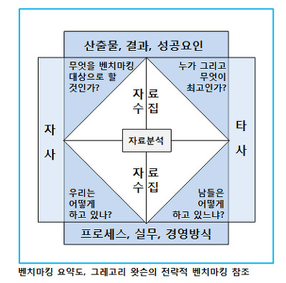
4. 유사사례 조사
유사사례 분석을 통해 시스템 현황 및 문제점 파악
선진사례 분석을 통해 시스템 설계 방향 파악

Slide 14
5. 문제점 분석
문제점이란?
현재의 시스템에서 요구사항을 충족하지 못하는 부분
현재 시스템의 기능 부족 부분
현재 시스템의 성능 부족 부분
현재 시스템의 사용성 부족 부분
문제점 from 사례분석

Slide 15
6. 개선방향 수립
개선방향이란?
요구사항 충족 아이디어
기능의 향상 아이디어
성능의 향상 아이디어
사용성의 향상 아이디어
개선방향 from 사례분석

Slide 16
7. 토목시스템 개념설계
개선방향을 구체화한 개략적 개선방안 도출
개선방향 → 개략적 개선방안
요구사항 충족 개략 방안
기능의 향상 개략 방안
성능의 향상 개략 방안
사용성의 향상 개략 방안

Slide 17
8. 토목시스템 상세설계
개략적 개선방안을 구체화한 상세한 개선방안 도출
개략적 개선방안 → 상세한 개선방안
요구사항 충족 상세 방안
기능의 향상 상세 방안
성능의 향상 상세 방안
사용성의 향상 상세 방안

Slide 18
9. 토목시스템 모형제작 (Physical or Logical Model)
물리적 모형 제작
Hardware 시스템 : 미니어처, 설계도, 조감도 등
논리적 모형 제작
Software 시스템 : 프로그램, 관리방법론 등

Slide 19
10. 비용 및 수익 분석
생애주기 | 구분 | 항목 | 내용
준비 | 현금유출 | 초기투자비 | 프로젝트 수행을 위해 요구되는 고정자산(구조물 및 설비 등)을 설계, 조달, 시공하기 위해 소요되는 자재비, 인건비, 장비비 및 기타 경비
 |  | 운전자본 | 프로젝트 수행을 위해 요구되는 유동자산(보증금 등)의 획득을 위해 소요되는 자금으로 프로젝트가 종료되는 즉시 유동자산의 정리를 통해 회수될 수 있는 비용
 | 현금유입 | 대출금 | 초기투자 및 운전자본 조달을 위해 융자받은 자금
운영 | 현금유출 | 운영 및 유지보수비 | 프로젝트의 운영을 위해 일상적으로 소요되는 비용과 시간이 경과됨에 따라 저하되는 구조물의 성능을 초기 수준으로 되돌리기 위해 소요되는 비용
 |  | 대출상환 | 대출금을 상환하기 위해 소요되는 비용
 |  | 세금 | 프로젝트 운영을 통해 발생한 수익에 대한 세금
 | 현금유입 | 매출액 | 프로젝트 운영을 통해 발생한 수익
폐기 | 현금유입 | 잔존가치 | 구축된 고정자산을 처분하여 발생하는 수익
 |  | 운전자본회수 | 획득한 유동자산을 처분하여 발생하는 수익

Slide 20
11. 경제성 분석
영업활동 (기준화폐가치, 단위 : 천원)
연간 매출액 (1~5년도) : 100,000
연간 운영 및 유지보수비 (1~5년도) : 40,000
임금 (1~5년도) : 20,000
원자재 (1~5년도) : 12,000
간접비 (1~5년도) : 8,000
투자활동 (명목화폐가치, 단위 : 천원)
초기투자비 (0년도) : 125,000
운전자본 (0년도) : 23,000
잔존가치 (5년도) : 50,000
운전자본회수 (5년도) : 23,000
재무활동
대출액 (0년도) : 62,500
대출상환 (1~5년도 균등상환)
일반사항
프로젝트 기간 : 5년
감가상각 방법 : 내용연수 5년 정액법
대출이율 : 10%/년, 인플레이션율 : 5%/년, 법인세율 : 25%/년

Slide 21
11. 경제성 분석
과정 1 : 명목화폐가치 변환
인플레이션율 : 5% → 명목화폐가치 = 기준화폐가치(F/P, 5%, N)
명목화폐가치 변환 (단위: 천원) | 1년 | 2년 | 3년 | 4년 | 5년
매출액 | 105,000 | 110,250 | 115,763 | 121,551 | 127,628
운영 및 유지보수비 | 42,000 | 44,100 | 46,305 | 48,620 | 51,051

Slide 22
11. 경제성 분석
과정 2 : 감가상각비 계산
감가상각 대상 :
초기 설비 투자액 (I) : 125,000천원
잔존가치 (S) : 50,000천원
감가상각 방법 :
정액법
내용연수(N) : 5년
연간 감가상각액 :
(I - S) / N
(125,000천원 - 50,000천원) / 5년 = 15,000천원/년

Slide 23
11. 경제성 분석
과정 3 : 이자 상환액 계산
대출 이율 : 10% → 대출 상환액 = 62,500 천원(A/P, 10%, 5) = 16,487천원
대출상환 분석 (단위: 천원) | 0년 | 1년 | 2년 | 3년 | 4년 | 5년
대출 상환액 |  | 16,487 | 16,487 | 16,487 | 16,487 | 16,487
이자 상환액 |  | 6,250 | 5,226 | 4,100 | 2,861 | 1,499
원금 상환액 |  | 10,237 | 11,261 | 12,387 | 13,626 | 14,988
대출 잔액 | 62,500 | 52,263 | 41,002 | 28,614 | 14,988 | 0

Slide 24
11. 경제성 분석
과정 4 : 세금 계산
과세표준 = 매출액 - 운영 및 유지보수비 - 감가상각비 - 이자상환액
세금 = 과세표준 × 법인세율 (25%)
세금계산 (단위 : 천원) | 1년 | 2년 | 3년 | 4년 | 5년
매출액 | 105,000 | 110,250 | 115,763 | 121,551 | 127,628
운영 및 유지보수비 | 42,000 | 44,100 | 46,305 | 48,620 | 51,051
감가상각비 | 15,000 | 15,000 | 15,000 | 15,000 | 15,000
이자상환액 | 6,250 | 5,226 | 4,100 | 2,861 | 1,499
과세표준 | 41,750 | 45,924 | 50,357 | 55,069 | 60,078
세금 | 10,438 | 11,481 | 12,589 | 13,767 | 15,020

Slide 25
11. 경제성 분석
과정 5 : 현금흐름표 계산
현금유입 : 양수로 표시, 현금유출 : 음수로 표시
총현금유입액 = 매출액 + 잔존가치 + 운전자본 회수 + 대출액
총현금유출액 = 운영 및 유지보수비 + 세금 + 초기투자비 + 운전자본 + 대출상환액
순현금흐름 = 총현금유입액 + 총현금유출액
현금흐름표 계산 (단위 : 천원) | 0년 | 1년 | 2년 | 3년 | 4년 | 5년
영업활동 :
매출액 |  | 105,000 | 110,250 | 115,763 | 121,551 | 127,628
운영 및 유지보수비 |  | -42,000 | -44,100 | -46,305 | -48,620 | -51,051
세금 |  | -10,438 | -11,481 | -12,589 | -13,767 | -15,020
투자활동 :
초기투자비 | -125,000
잔존가치 |  |  |  |  |  | 50,000
운전자본 | -23,000
운전자본회수 |  |  |  |  |  | 23,000
재무활동 :
대출액 | 62,500
대출상환액 |  | -16,487 | -16,487 | -16,487 | -16,487 | -16,487
총현금유입액 | 62,500 | 105,000 | 110,250 | 115,763 | 121,551 | 200,628
총현금유출액 | -148,000 | -68,925 | -72,068 | -75,382 | -78,875 | -82,558
순현금흐름 | -85,500 | 36,075 | 38,182 | 40,381 | 42,676 | 118,070

Slide 26
12. 참고자료

